Slide 1
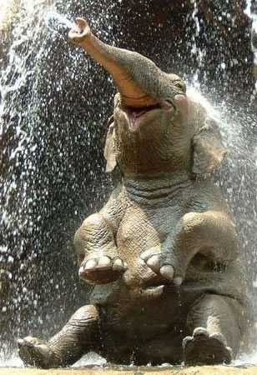

Lightning Talks – PgDay Ilhéus 2010

Slide 2
Lightning Talks – PGConBR 2009
É um palestra curta
É uma palestra com ou sem lâmina
Fale sobre PostgreSQL

Slide 3
Lightning Talks – PGConBR 2009
Pode engasgar ao falar
Se nunca falou num palco é a sua vez
Dê o seu recado!!

Slide 4
Como obter ajuda sobre PostgreSQL?
Como obter ajuda sobre PostgreSQL?

Slide 5
RUIM

Slide 6
Assunto do email
[pgbr-geral] - SOCORRO!

Slide 7
BOM

Slide 8
Assunto do email
[pgbr-geral] – Problema com uso do Npgsql – Timeout while getting a connection from pool

Slide 9
RUIM

Slide 10
Corpo do email
Pessoal, meu banco de dados continua caindo.
Máquina HP
Processador XEON
Memória 1GB
HD 70GB
Tamanho Três bases, sendo uma delas com 5GB e as outras com 20GB.
Preciso mostrar para o meu cliente que esta máquina não está adequada. Como faço isso, alguém me ajude por favor.

Slide 11
BOM

Slide 12
Corpo do email
Bom pessoal, estou com problema nesta trigger:
Funcionalidade:
Na inclusão da venda deve selecionar o cliente na tabela de clientes e duplicar os dados (nome do cliente, número do cpf) na tabela de venda.
Trigger: tri_erp_venda_ins
Type: before
For each: Row
On event: Insert
$body$
Declare
Rscliente erp_cliente%rowtype;
Begin
Select cli_cod, cli_nom, cli_num_cpf into rscliente from erp_cliente...

Slide 13
RUIM

Slide 14
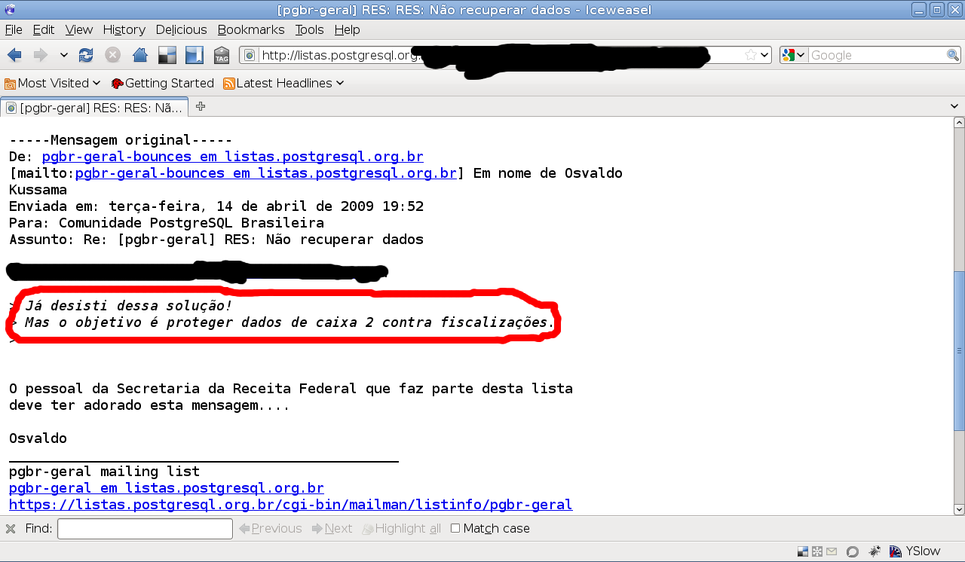
Lightning Talks – PGConBR 2009

